Slide 1
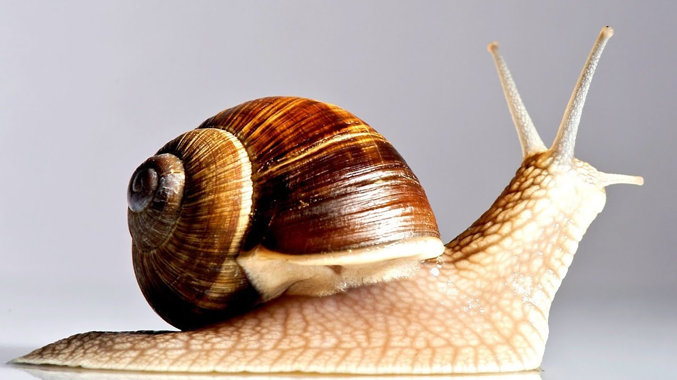
Занятие по лепке в средней группе детского сада на тему «Обитатель нашего водоема – улитка».
Автор: Глазкова Марина Валерьевна
11.09.2025 г.

Slide 2
Занятие проводится с детьми среднего дошкольного возраста, знакомит их с окружающим миром, расширяем и уточняем знания об улитке, развивает память и моторику рук, формируем умение определять название различных осязательных ощущений качества объекта (твердый/мягкий, сухой/мокрый и т.д.), воспитываем любознательность и экологическое мировоззрение. Упражняет детей в использовании приема прищипывания пластилина, оттягивания, закрепляет умение соединять части, плотно прижимая их друг к другу.

Slide 3
Цель: развитие детского творчества, изготовление поделки из пластилина и раковины улитки.

Slide 4
Педагогические задачи
Образовательные: Сформировать представления детей о жизни улиток, их внешнем виде, месте обитания, особенностях поведения, питания.
Развивающие: Развивать наблюдательность, внимание, мышление, память, мелкую моторику, связную речь детей.
Воспитательные : Воспитывать интерес к лепке, любознательность.

Slide 5
Планируемые результаты
Дети самостоятельны, активны;
• У детей развито воображение, умение рассказывать о созданном образе;
• Дети умеют выполнять лепку туловища, способом раскатывания жгута;
• Дети умеют лепить улитку с использованием природного материала;
• Дети знают какой цвет нужно выбрать.

Slide 6
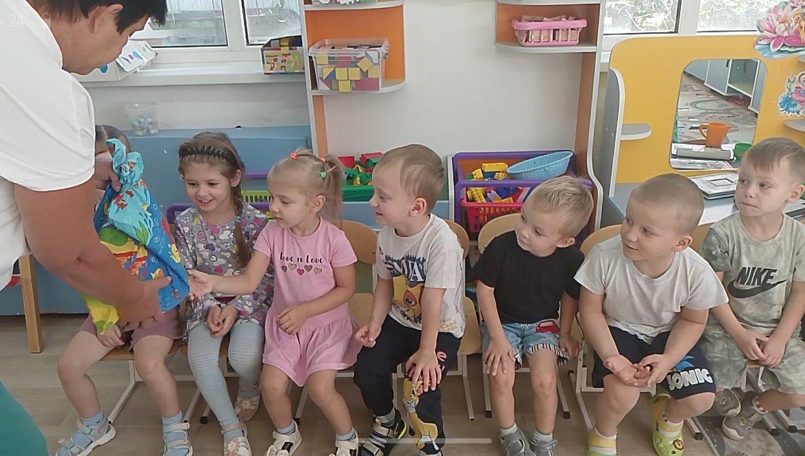
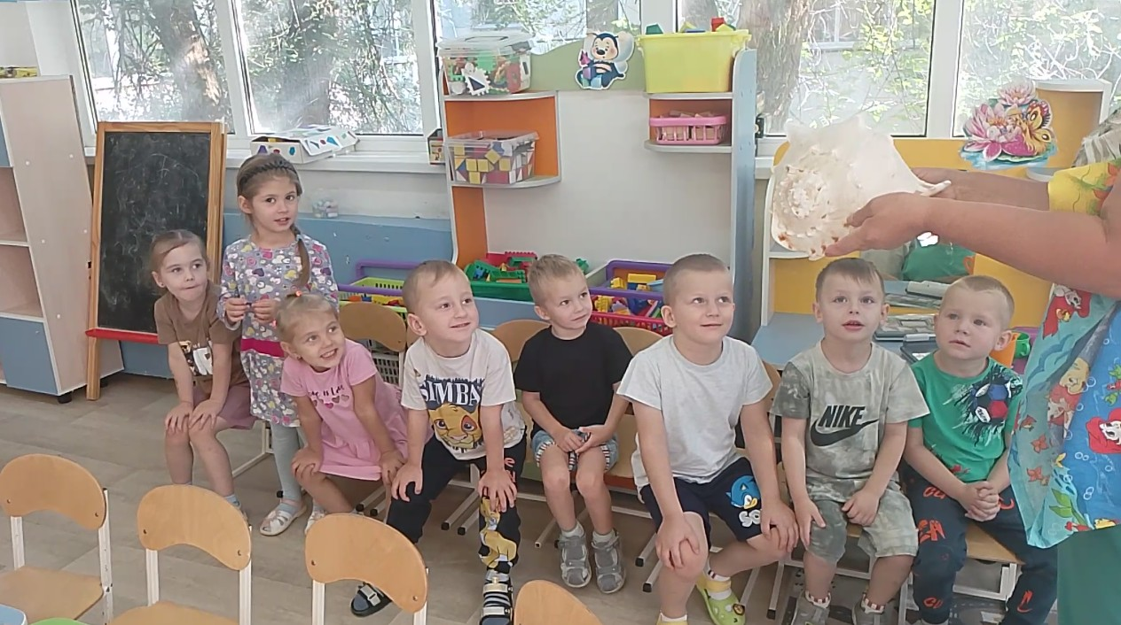
Содержание образовательной деятельности:

Slide 7
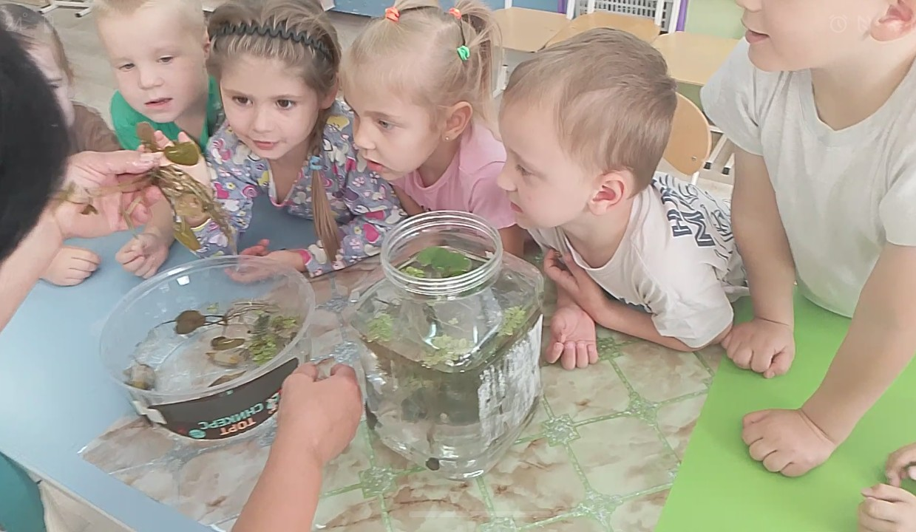
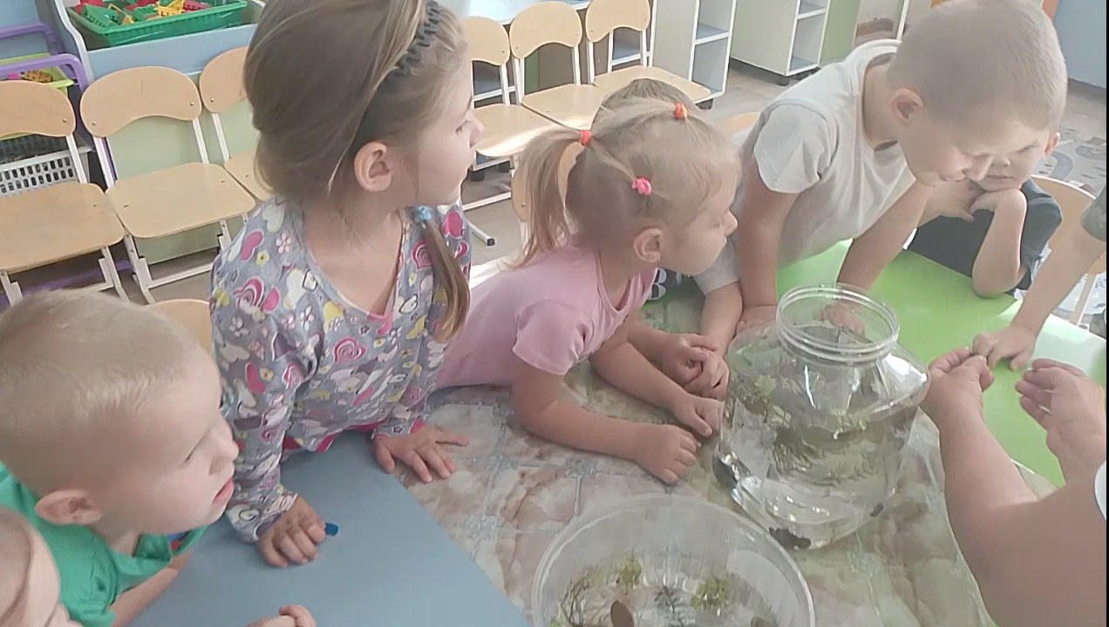
Содержание образовательной деятельности:

Slide 8
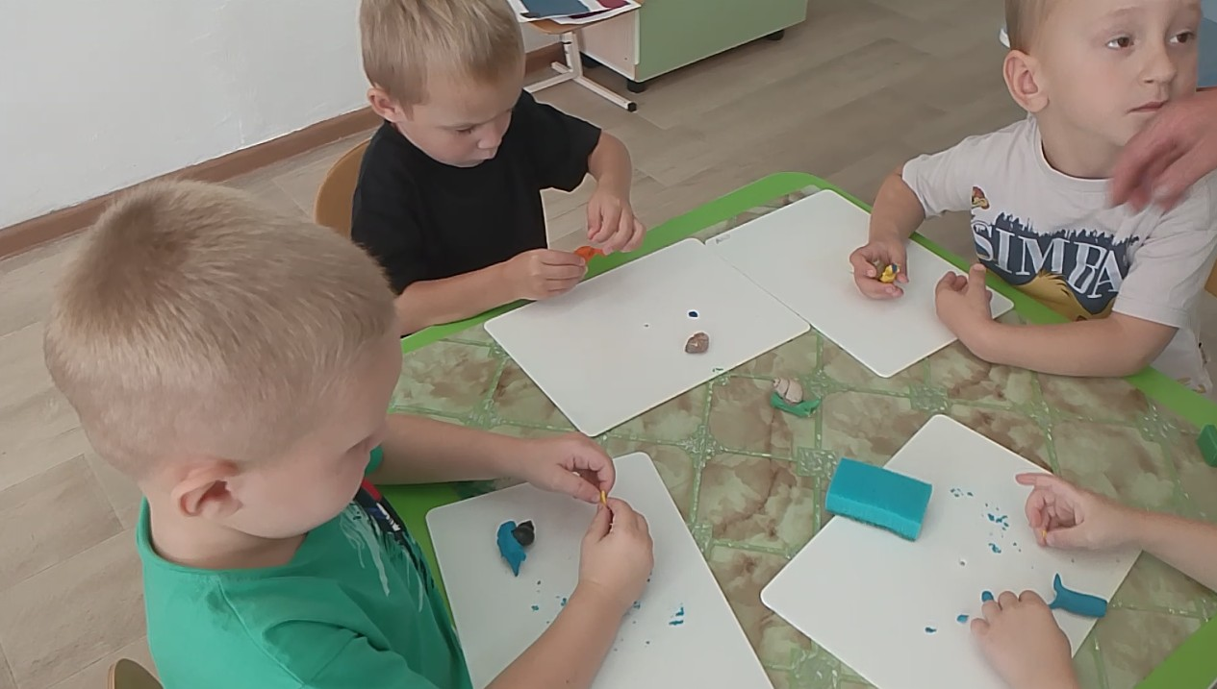
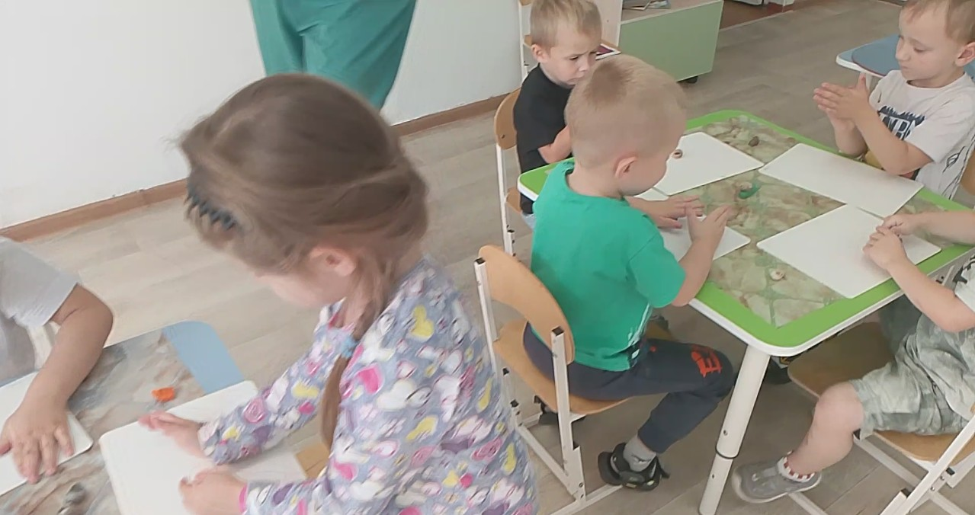
Содержание образовательной деятельности:

Slide 9
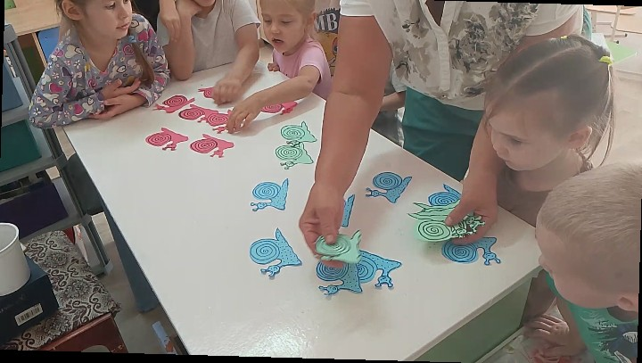
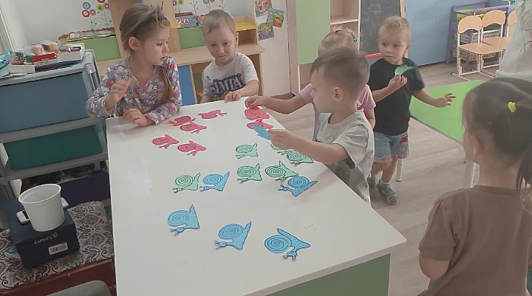
Содержание образовательной деятельности:

Slide 10
Поскольку наше занятие проводилось в начале учебного года материал повторяется. Дети учатся работать со стеками и пальчиками вытягивать продолговатые «колбаски».
Раздаточный материал используемый в работе: пластилин, доски для пластилина, влажные губки, раковина улитки.

Slide 11
Структура занятия соответствовала поставленным задачам. Оно построено в логической последовательности и взаимосвязи частей занятия. Целесообразно разделено время по всем частям занятия. Темп занятия выбран оптимальный. Темп речи умеренный. Материал излагала эмоционально.
Материал подобран на доступном для детей уровне. Дети правильно отвечали на вопросы, поддерживали разговор, с интересом наблюдали, рассматривали. Дети были довольно активные, чувствовали себя комфортно, охотно принимали участие в занятии.
Во время занятия применялись следующие методы работы: словесный (вопросы, уточнение, напоминание, поощрение); наглядно-демонстрационный материал (улитка ).
Для снятия общего переутомления были проведены игровые действия.
Выбранная форма организации занятия для детей была достаточно эффективной. Поставленные задачи были выполнены.

Slide 12
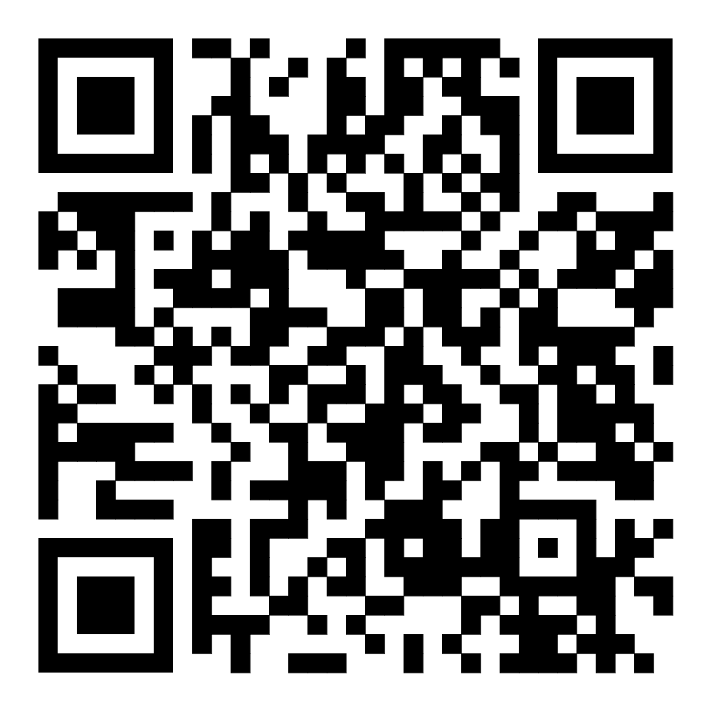
С более подробной информацией по занятию вы можете ознакомиться пройдя по QR-коду на сайт нашего детского сада МБДОУ ЦРР - детский сад «Тюльпан» - электронная почта: ilv_dsad.crr@volganet.ru

